Slide 1

ფსიქოსომატური სნეულებები

Slide 2

დაავადება ავადმყოფობა

Slide 3
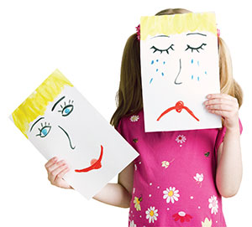
შეუძლოდ ყოფნა
დაავადება
ავადმყოფის როლი

Slide 4
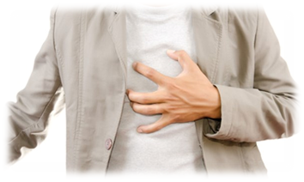
ადამიაანის სხეული და ფსიქიკა ურთიერთქმედებს ერთმანეთზე მაგ: ემოცია ფსიქიკური გამოვლინებაა, რომელსაც თან ახლავს ფიზიოლოგიური ცვლილებები:
ადრენალინის გამოყოფა
სისხლძარღვების შევიწროვება
გულისცემის აჩქარება და ა.შ.

Slide 5

როგორ წარმოიშვა ფსიქოსომატური მიმდინარეობა ?

Slide 6
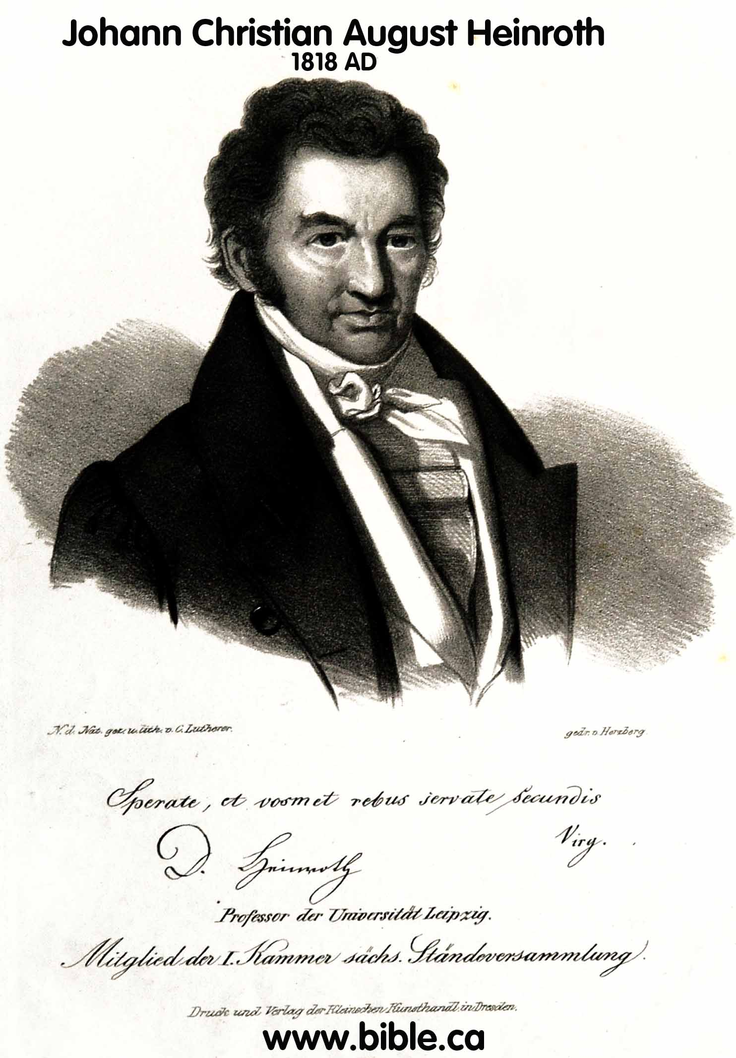
იოჰან ჰეინროტის მიერ იქნა შემოღებული ტერმინი ფსიქოსომატიკა( 1818)

Slide 7
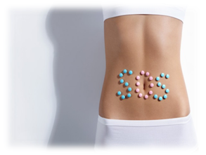
რომელი დაავადებები მიეკუთვნება ფსიქოსომატურს?
კონვერსიული სიმპტომები
ფუნქციონალური სინდრომები
ფსიქოსომატოზები

Slide 8
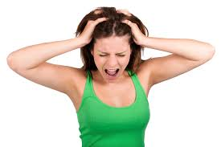
ფსიქოსომატური დაავადებები
კონვერსიული სიმპტომები
ფუნქციონალური სინდრომები
ფსიქოსომატოზები

Slide 9

ჯანდაცვის მსოფლიო ორგანიზაციის სტატისტიკის მიხედვით გულსისხლძარღვთა სისტემის დაავადებებით სიკვდილიანობას უჭირავს პირველი ადგილი.
დაავადებების 38 – 42 % შეიძლება მივაკუთვნოდ ფსიქოსომატურს .

Slide 10
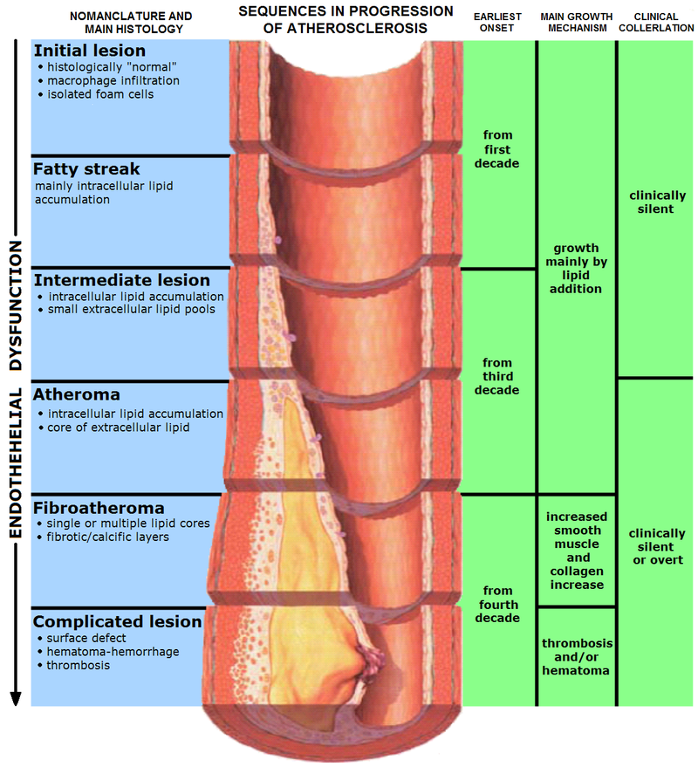
ათეროსკლეროზი გიდ

Slide 11
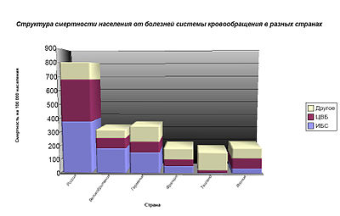

Slide 12
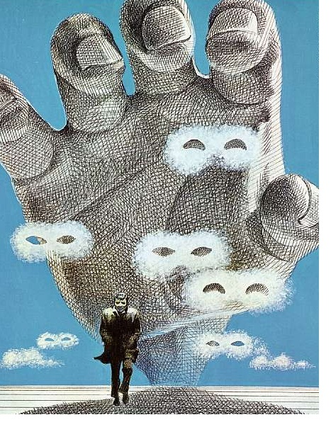
როგორ ვებრძოლოთ სტრესს ?

Slide 13
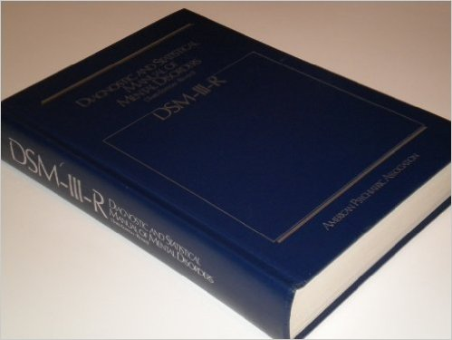
DSM – III – R ( ამერიკული ფსიქიატრიული ასოციაცია)
სომატომორფული დარღვევების 6 ტიპი :
სომატურგენური დარღვევები
კონვერსიული დარღვევები (ისტერიული სინდრომი )
სომატომორფული ტკივილისმიერი დარღვევა ( ფსიქოგენური ,იდიოპათიური)
იპოქონდრიები
სხეულის დისმორფობიები
სომატუმორფული დარღვევები რომლებსაც სხვაგან კლასიფიკაცია არ აქვთ

Slide 14

ფსიქოსომატური სნეულებების ბრწყინვალე შვიდეული „ holy seven “ –
ასთმა
წყლულოვანი კოლიტი
ესენციალური ჰიპერტენზია
ნეიროდერმიტი
რევმატოიდული ართრიტი
კუჭის წყლულოვანი დაავადება
თორმეტგოჯა ნაწლავის წყლულოვანი დაავადება
გიდ
ფსიქოსომატური თირეოტოქსიკოზი
შაქრიანი დიაბეტი ტიპი 2
სიმსუქნე
ქცევის სომატომორფული დარღვევები

Slide 15

ფსიქოფარმაკოთერაპია :
ანქსიოლიტიკები
ანტიდეპრესანტები
ნოოტროპები
ნეიროლეპტიკები

Slide 16
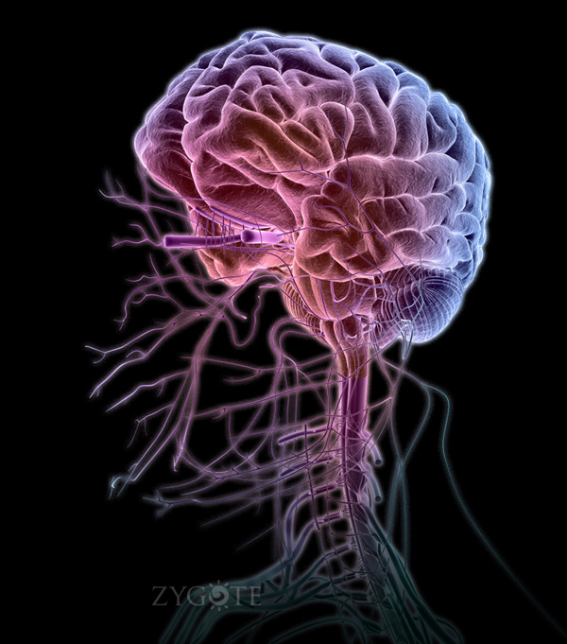
აღგზნება
ნერვული სისტემა
შეკავება

Slide 17
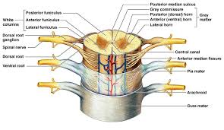
ზურგის ტვინი

Slide 18
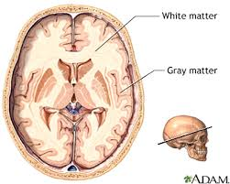
რუხი ნივთიერება

Slide 19
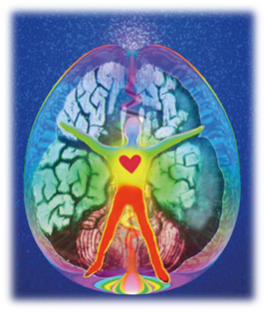
ფსიქოსომატური დაავადებების მიზეზები :
გარეგანი (ეგზოგენური)
შინაგანი (ენდოგენური)

Slide 20
ეგზოგენური :
ინფექციები
ინტოქსიკაციები
თავის ტვინის ტრამვა
ცერებრალური სიმსივნეები
ფსიქოგენიები
სომატოგენიები

Slide 21
ენდოგენური:
მემკვიდრეობა
კონსტიტუციონალური განსაკუთრებულობანი
ასაკობრივი ცვლილებები

Slide 22
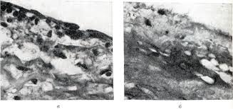
ათეროსკლეროზი სისხლძარღვების ათეროსკლეროზული გადაგვარება ლიპიდური და ცილოვანი ცვლის მოშლა ქოლესტერინის და ლიპოპროტეიდების სხვა ფრაქციების გადალაგება სისხლძარღვების ინტიმაში ათერომატოზული ფოლაქები ათეროსკლეროზული ქსოვილები სისხლძარღვების კედლების კალცინოზი სისხლძარღვების სანათურის დეფორმაცია სისხლძარღვის სანათურის შევიწროვება სისხლძარღვის სანათურის დახშობა

Slide 23
ათეროსკლეროზით სიკვდილიანობა (100,000კაცზე 2000 წლის მონაცემები)
რუსეთის ფედერაცია 800,9
საფრანგეთი 182,8
იაპონია 187,4

Slide 24
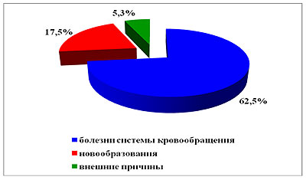
გულსისხლძაღვთა სისტემით დაავადებულთა სიკცდილიანობა 62,5%
სიმსივნური სნეულებები 17,5%
სხვა მიზეზები 5,3 %

Slide 25
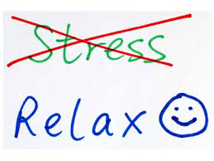
როგორ ვებრძოლოთ სტრესს? მჭიდრო კავშირი ფსიქოლოგთან

Slide 26

ემოცია:
ფიზიოლოგიური მდგომარეობა რომელიც მოიცავს გრძნობებს
ინდივიდუალური მიდგომა ყოველდღიურ ნერვიულ დატვირთვებთან,მოვლენებთან
ადამიანის მუდმივი თანამგზავრი
სიგნალი შინაგანი სამყაროდან

Slide 27
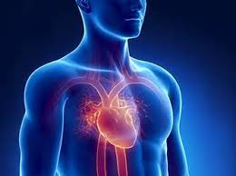
გული მშვიდ მდგომარეობაში იკუმშება 70–ჯერ, ერთი საათის განმავლობაში 4,200 – ჯერ, 24 საათის განმავლომაში 100,800 – ჯერ, წელიწადში 37,000,000 – ჯერ

Slide 28
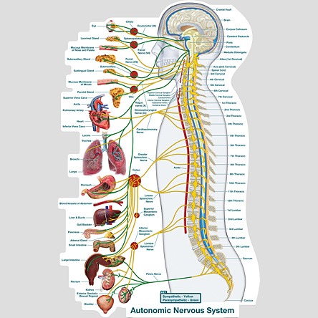
ვეგეტატიური ნერვული სისტემა

Slide 29
ფსიქოსომატური დაავადებების 8 ძირითადი წყარო:
პიროვნების შინაგანი კონფლიქტი, ცნობიერის და არაცნობიერის რომელსაც მივყავვართ რომელიმეს დამანგრეველ „გამარჯვებამდე“ მეორეზე.
მოტივაცია სარგებლიანობის მიხედვით, როდესაც სიმპტომს აქვს პირობითი სარგებელი პაციენტისათვის .
შთაგონების ეფექტი ( სხვისმიერ)
ავადმყოფობა შეიძლება იყოს ფრაზების ფიზიკური განსახიერება
იდენტიფიცირება
თვითდასჯა
წარსული ტრამვული გამოცდილებები
ალექსითიმია

Slide 30
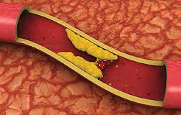
სტენოკარდია
გიდ
მიოკარდიუმის ინფარქტი

Slide 31
კვლევები მწვავე კორონარული სინდრომის დროს
ეკგ
ექოკარდიოსკოპია
ტროპონინი –––T

Slide 32

კვლევებმა აჩვენა, რომ (24 – ხ საათიანი მონიტორინგით)გულის რითმის მოშლა დაუფიქსირდა ჯანმრთელი ცდის პირების 2 – 3 %.

Slide 33
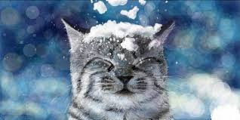

Slide 34


Slide 35
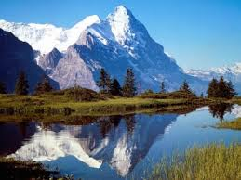

Slide 36

გისურვებთ ჯანმრთელობას .....

